Slide 1
Notes:
تم تنزيل هذا القالب من موقع ingez-ppt.com

Slide 2
التاريخ : / / 1443 هـ
الصف : أول /
معرفة سابقة
نستعمل الحروف الهجائية لتمثيل الأعداد المجهولة ، وكتابة
عبارات جبرية بسيطة بمتغير واحد ، وإيجاد قيمتها بالتعويض
أ. عثمان الربيعي
Notes:
تم تنزيل هذا القالب من موقع ingez-ppt.com

Slide 3
التاريخ : / / 1443 هـ
الصف : أول /
عنوان الدرس : معادلات الجمع والطرح
التدريس
التركيز
أ. عثمان الربيعي
التقويم
التدريب
Notes:
تم تنزيل هذا القالب من موقع ingez-ppt.com

Slide 4
التاريخ : / / 1443 هـ
الصف : أول /
عنوان الدرس : معادلات الجمع والطرح
جدول التعلم
ماذا أعرف | ماذا أريد أن أعرف ؟ | ماذا تعلمت ؟
مهارة سابقة : 1 ) أوجد قيمة س : س + 4 = 10 2 ) اذا أضفنا ثلاث مكعبات بالطرف الأيسر فكيف تكون الموازنة بالطرف الأيمن ؟
أ. عثمان الربيعي
Notes:
تم تنزيل هذا القالب من موقع ingez-ppt.com

Slide 5
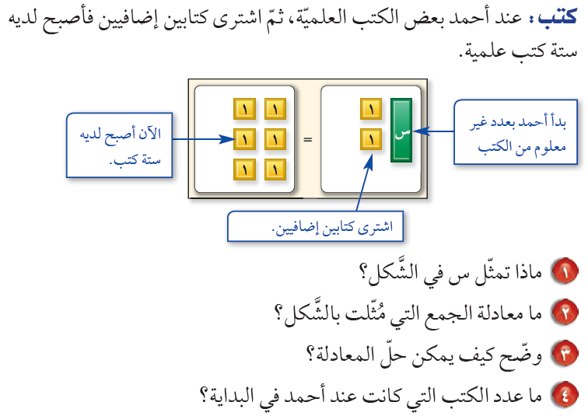
التاريخ : / / 1443 هـ
الصف : أول /
عنوان الدرس : معادلات الجمع والطرح
ص 103
أ. عثمان الربيعي
Notes:
تم تنزيل هذا القالب من موقع ingez-ppt.com

Slide 6
التاريخ : / / 1443 هـ
الصف : أول /
عنوان الدرس : معادلات الجمع والطرح
التدريس
التركيز
أ. عثمان الربيعي
التقويم
التدريب
Notes:
تم تنزيل هذا القالب من موقع ingez-ppt.com

Slide 7
التاريخ : / / 1443 هـ
الصف : أول /
عنوان الدرس : معادلات الجمع والطرح
ص 103
أ. عثمان الربيعي
Notes:
تم تنزيل هذا القالب من موقع ingez-ppt.com

Slide 8
التاريخ : / / 1443 هـ
الصف : أول /
عنوان الدرس : معادلات الجمع والطرح
ص 103
أ. عثمان الربيعي
Notes:
تم تنزيل هذا القالب من موقع ingez-ppt.com

Slide 9
التاريخ : / / 1443 هـ
الصف : أول /
عنوان الدرس : معادلات الجمع والطرح
مثال 1
ص 104
حل المعادلة : س + 9 = 8 . ثم تحقق من صحة حلك .
س + 9 = 8 نكتب المعادلة
- 9 = - 9 اطرح 9 من كل طرف
ـــــــــــــــــــــــــــ
س = - 1 بسط
بما أن : - 1 + 9 = 8 ، فإن الحل هو -1
أ. عثمان الربيعي
Notes:
تم تنزيل هذا القالب من موقع ingez-ppt.com

Slide 10
التاريخ : / / 1443 هـ
الصف : أول /
عنوان الدرس : معادلات الجمع والطرح
ص 104
حل كل معادلة مما يأتي و تحقق من صحة حلك .
ب ) س + 3 = 1
أ ) ص + 6 = 9
ج ) – 3 = أ + 4
أ. عثمان الربيعي
Notes:
تم تنزيل هذا القالب من موقع ingez-ppt.com

Slide 11
التاريخ : / / 1443 هـ
الصف : أول /
عنوان الدرس : معادلات الجمع والطرح
مثال من واقع الحياة
ص 104
الحل / السمكة الملائكية أطول بـ 21 سم من السمكة المهرج
ج : تمثل طول السمكة المهرج
نكتب المعادلة : 30 = 21 + ج
- 21 = -21
ــــــــــــــــــــــــــــــــ
9 = ج
أ. عثمان الربيعي
إذن طول السمكة المهرج هو 9 سم
Notes:
تم تنزيل هذا القالب من موقع ingez-ppt.com

Slide 12
التاريخ : / / 1443 هـ
الصف : أول /
عنوان الدرس : معادلات الجمع والطرح
ص 104
......................................................................................................
......................................................................................................
......................................................................................................
أ. عثمان الربيعي
Notes:
تم تنزيل هذا القالب من موقع ingez-ppt.com

Slide 13
التاريخ : / / 1443 هـ
الصف : أول /
عنوان الدرس : معادلات الجمع والطرح
ص 105
أ. عثمان الربيعي
Notes:
تم تنزيل هذا القالب من موقع ingez-ppt.com

Slide 14
التاريخ : / / 1443 هـ
الصف : أول /
عنوان الدرس : معادلات الجمع والطرح
مثال 3
ص 105
حل المعادلة : س -2 = 1 . ثم تحقق من صحة حلك .
س - 2 = 1 نكتب المعادلة
2 = 2 اطرح 9 من كل طرف
ـــــــــــــــــــــــــــ
س = 3 بسط
بما أن : 3 – 2 = 1 ، فإن الحل هو 3
أ. عثمان الربيعي
Notes:
تم تنزيل هذا القالب من موقع ingez-ppt.com

Slide 15
التاريخ : / / 1443 هـ
الصف : أول /
عنوان الدرس : معادلات الجمع والطرح
ص 105
حل كل معادلة مما يأتي و تحقق من صحة حلك .
و ) ل - 4 = -1
هـ ) ص -3 = 4
ز ) م – 8 =- 9
أ. عثمان الربيعي
Notes:
تم تنزيل هذا القالب من موقع ingez-ppt.com

Slide 16
التاريخ : / / 1443 هـ
الصف : أول /
عنوان الدرس : معادلات الجمع والطرح
مثال من واقع الحياة
ص 105
الحل / ثمن الحذاء أقل بـ 14 ريالاً من ثمن القميص.
س : تمثل ثمن القميص
نكتب المعادلة : 45 = س- 14
14 = 14
ــــــــــــــــــــــــــــــــ
59 = س
أ. عثمان الربيعي
ثمن القميص هو 59
Notes:
تم تنزيل هذا القالب من موقع ingez-ppt.com

Slide 17
التاريخ : / / 1443 هـ
الصف : أول /
عنوان الدرس : معادلات الجمع والطرح
ص 105
ح ) حيوانات: معدَّل عُمر الأسد في الحياة البرية
15 عامًا وهو أقل بعام واحد من معدَّل عُمر النمر. اكتبْ معادلة لإيجاد معدَّل عُمر النمر، وحُلَّها.
................................................................................
................................................................................
................................................................................
أ. عثمان الربيعي
Notes:
تم تنزيل هذا القالب من موقع ingez-ppt.com

Slide 18
التاريخ : / / 1443 هـ
الصف : أول /
عنوان الدرس : معادلات الجمع والطرح
التدريس
التركيز
أ. عثمان الربيعي
التقويم
التدريب

Slide 19
التاريخ : / / 1443 هـ
الصف : أول /
عنوان الدرس : معادلات الجمع والطرح
حل كل معادلة مما يأتي و تحقق من صحة حلك .
تأكد
ص 106
1 ) ن + 6 = 8
...................................
...................................
...................................
6 )س – 5 = 6
...................................
...................................
...................................
أ. عثمان الربيعي
Notes:
تم تنزيل هذا القالب من موقع ingez-ppt.com

Slide 20
التاريخ : / / 1443 هـ
الصف : أول /
عنوان الدرس : معادلات الجمع والطرح
تأكد8
ص 106
..............................................................................................................................................................................................................................................................................................................................................................................................................................................................................................................................
أ. عثمان الربيعي
Notes:
تم تنزيل هذا القالب من موقع ingez-ppt.com

Slide 21
التاريخ : / / 1443 هـ
الصف : أول /
عنوان الدرس : معادلات الجمع والطرح
ص 108
أ. عثمان الربيعي
Notes:
تم تنزيل هذا القالب من موقع ingez-ppt.com

Slide 22
التاريخ : / / 1443 هـ
الصف : أول /
عنوان الدرس : معادلات الجمع والطرح
التدريس
التركيز
أ. عثمان الربيعي
التقويم
التدريب

Slide 23
التاريخ : / / 1443 هـ
الصف : أول /
عنوان الدرس : معادلات الجمع والطرح
التقويم
ص 108
جبر : أوجد ناتج : - 24 ÷ ( - 4 )
.......................................................................
.......................................................................
أ. عثمان الربيعي
Notes:
تم تنزيل هذا القالب من موقع ingez-ppt.com

Slide 24
التاريخ : / / 1443 هـ
الصف : أول /
عنوان الدرس : معادلات الجمع والطرح
الواجب
أ. عثمان الربيعي
Notes:
تم تنزيل هذا القالب من موقع ingez-ppt.com

Slide 25
أ. عثمان الربيعي
Notes:
تم تنزيل هذا القالب من موقع ingez-ppt.com

